Slide 1
EKOAKCIJSKI NAČRT ZA EKOVRTCE ZA ŠOLSKO LETO 2015/16

Slide 2
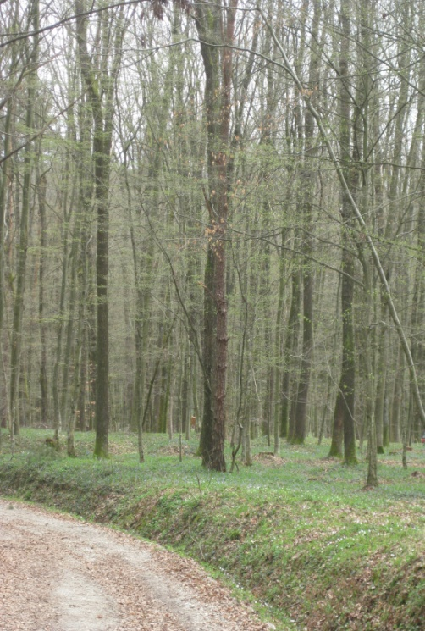
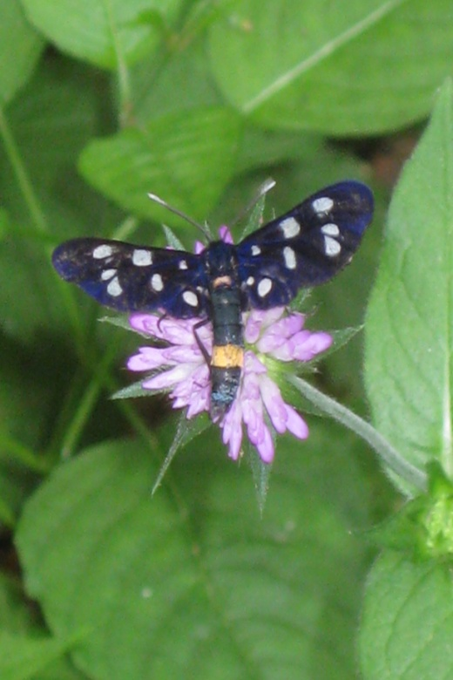
ZGODNJE NARAVOSLOVJE

Slide 3
A) IZBRATI NAJMANJ EN SKLOP PROJEKTA – TEMO „ZGODNJE NARAVOSLOVJE“
- Z gibanjem in opazovanjem raziskujemo
svet narave okrog nas
- Moje vrednote: pitna voda, svež zrak,
zdrava hrana, uravnoteženi odnosi z
naravo, gibanje v zdravem okolju
- Zdrav življenjski slog
- Zeliščni vrt skozi zeliščarski vrtnarski
dnevnik

Slide 4
- Travniške zdravilne rastline bližnjega
okolja skozi opazovalni dnevnik
- Moje prve vrtne škarje
- Semena – Šolska vrtilnica
- Ptice pevke v mojem kraju
- Živali na našem vrteškem igrišču od
pomladi do jeseni

Slide 5
NAVODILO:
Izbrani tematski sklop naj temelji na procesu
SPOZNAVANJA okolja,
RAZISKOVALNI dejavnosti
ter
RAZVIJANJU ustvarjalnih sposobnosti
skozi naslednje
VIDIKE:

Slide 6
a) SPECIALNO - DIDAKTIČNI VIDIKI
b) PEDAGOŠKO PSIHOLOŠKI VIDIKI
c) NARAVOSLOVNI VIDIKI

Slide 7
DRUGO:
Izbrani tematski sklop – tema lahko ima tematski podsklop ali podtemo, ki je v skladu z izbrano glavno temo določi vrtec sam.
Cilje, metode in oblike določi vrtec sam.

Slide 8
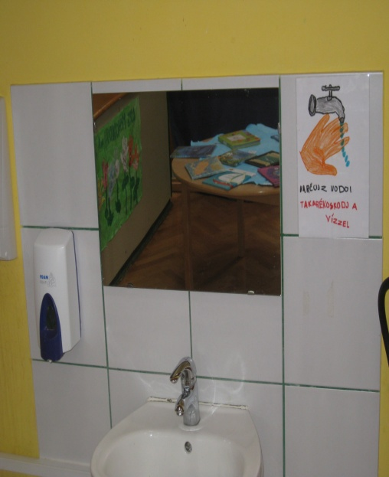
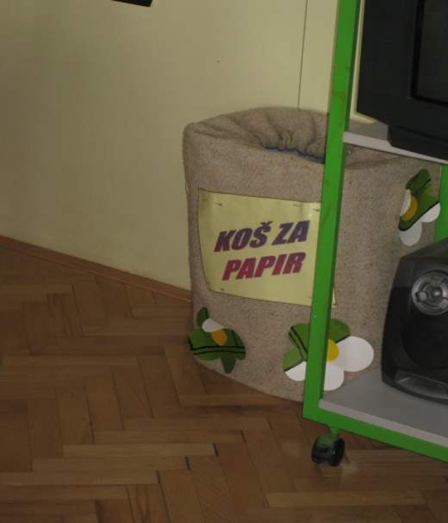
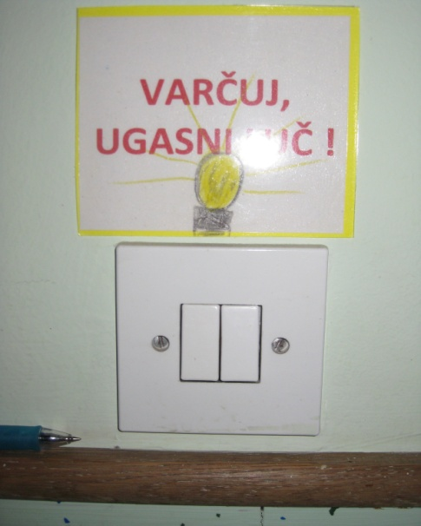
AKTIVNOSTI V OKVIRU OBVEZNIH TEMATSKIH SKLOPOV

Slide 9
B) IZVESTI AKTIVNOSTI V OKVIRU DVEH (OD TREH) OBVEZNIH TEMATSKIH SKLOPOV
ODPADKI
Ločevanje odpadkov (uvajanje in izvajanje), odlaganje odpadkov na ekološke otoke, koristna izraba odpadkov, sodelovanje v humanitarnih zbiralnih akcijah.
Vrsto odpadkov in način zbiranja določi vrtec sam.
VODA
Vrtec s programom opredeli aktivnosti in oblike varčevanja z vodo. Podrobnejšo temo in način izvedbe določi vrtec sam.

Slide 10
ENERGIJA
Ozaveščanje o učinkoviti rabi energije, varčevanje z energijo. Vrtec s programom določi aktivnosti in oblike varčevanja z energijo. Podrobnejšo temo in način izvedbe določi vrtec sam.

Slide 11
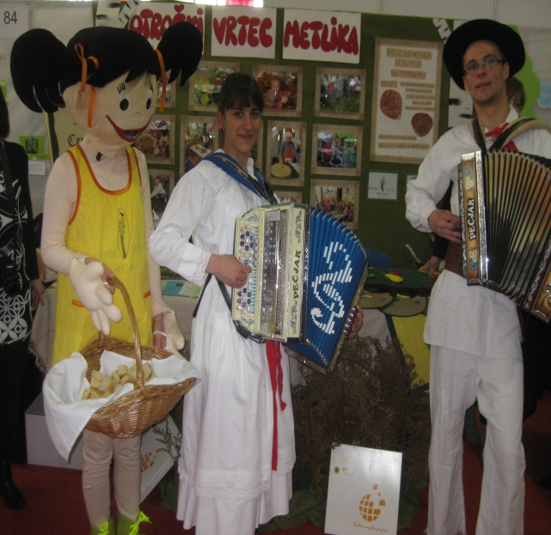
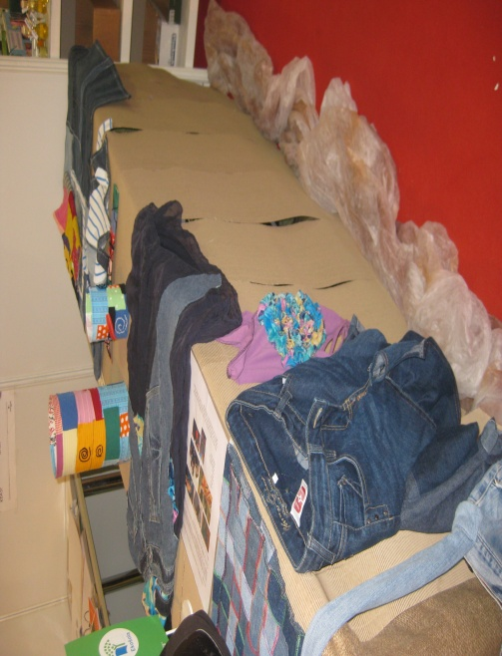
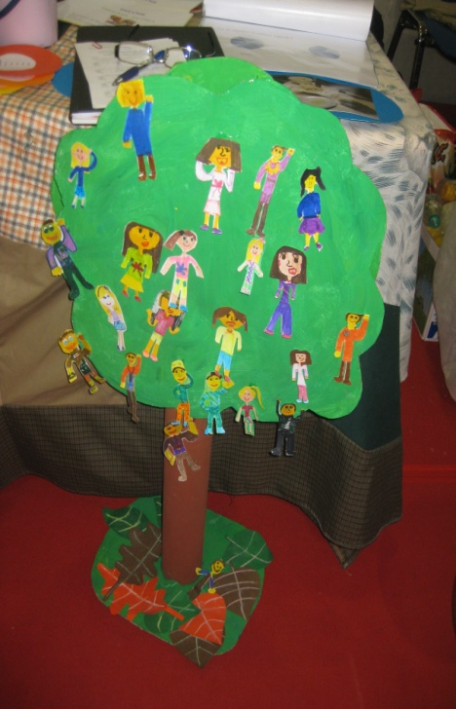
SODELOVANJE V PROJEKTU

Slide 12
C) SODELOVATI PRI ENEM OD NASLEDNJIH PROJEKTOV
EKOPAKET - natečaj iz kreativnega
ustvarjanja iz kartonske embalaže za mleko
in sokove(KEMS)
ALTERMED - lokalno pridelana hrana in
recepti naših babic – predstavitev na sejmu
Altermed v Celju, marec 2016
ZMANJŠAJMO KOLIČINO ZAVRŽENE HRANE BIOTSKA PESTROST
EKOBRANJE ZA EKOŽIVLJENJE
DRUŽENJE IN GIBANJE VSEH GENERACIJ

Slide 13
D) Poravnati pristojbino za šolsko leto
2015/16

